Slide 1


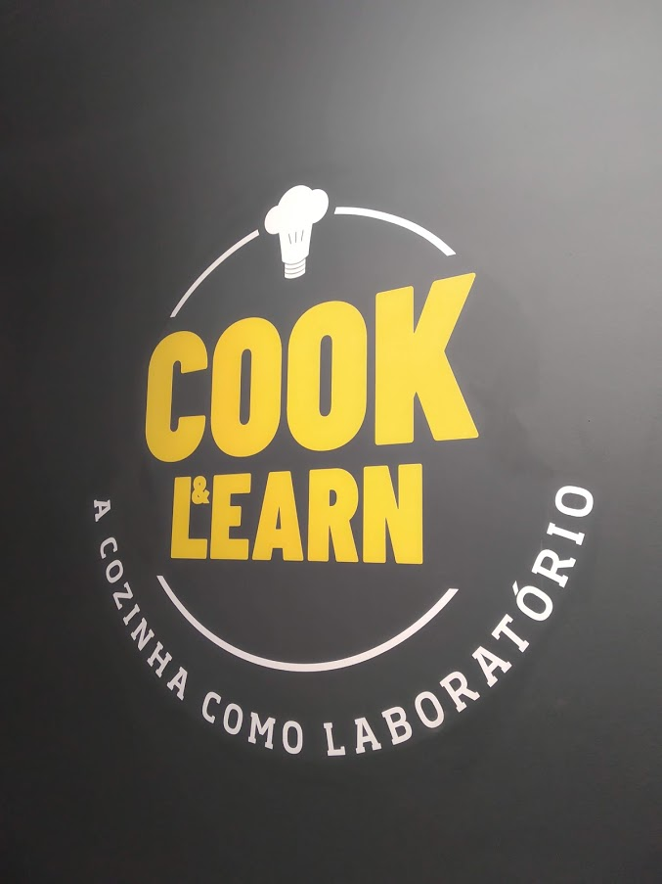
TEAM BUILDING
COOK & LEARN
COZINHE A EFICÁCIA E COESÃO DA SUA EQUIPA
O Cook & Learn é uma abordagem inovadora à formação de soft skills que simula situações concretas da realidade profissional dos participantes num ambiente de cozinha.

Slide 2

CONTEXTO
WHY?
Os responsáveis da x tomaram a decisão de investir no desenvolvimento de competências de coesão, comunicação e sentido de pertença de equipa num momento de transformação organizacional.
Desde sempre a SKOLAE Formação dispõe no seu portefólio de soluções de aprendizagem específicas para o desenvolvimento de competências relacionadas com o trabalho em equipa, colaboração e empatia que possam potenciar um melhor relacionamento interpessoal nas equipas e nas organizações.
Uma boa comunicação interpessoal nas organizações tem impacto no clima organizacional, na produtividade e, consequentemente, no negócio.
No Cook & Learn, trabalhamos estas competências através de desafios práticos em cozinha que simulam a realidade profissional: gestão do tempo sob pressão, divisão de tarefas, adaptabilidade a imprevistos e alinhamento de objetivos.
A cozinha com um laboratório de análise e reflexão comportamental
PROPÓSITO
Dotar os participantes de competências para terem maior sentido de colaboração, foco no trabalho em equipa e em perseguirem um objetivo comum.
xx
formandos
Colaboradores de diversas áreas da organização
Presencial
KEEP IN MIND
Um dos maiores trunfos das empresas reside nas competências dos seus colaboradores, e espera-se que estas sejam facilitadoras do lifelong learning
Nas páginas seguintes apresentamos a nossa proposta, explicando o processo, a metodologia, os programas indicativos, a duração prevista e os objetivos a atingir com esta intervenção.

Slide 3


SOLUÇÃO: BEAT THE BOM
CORPORATE ESCAPE GAME
O tempo em cozinha é fundamental. Geri-lo é um desafio constante bem conhecido de todos os profissionais de cozinha. A pressão de um cliente faminto obriga a um exercício de planeamento que tem de considerar vários elementos: a disponibilidade de recursos, a qualidade dos ingredientes, o Saber dos intervenientes e as diferentes formas de preparação e confeção dos alimentos.
Para além disso, a flexibilidade e uma comunicação eficaz e clara têm de ser uma constante, uma vez que os imprevistos obrigam a uma permanente adaptação.
Todos os elementos têm de ter uma clara noção de qual o seu papel na cadeia de valor e da importância do seu contributo para o sucesso da organização – o alinhamento da equipa é obrigatório para a cozinha funcionar… caso contrário a refeição é posta em causa!

Slide 4
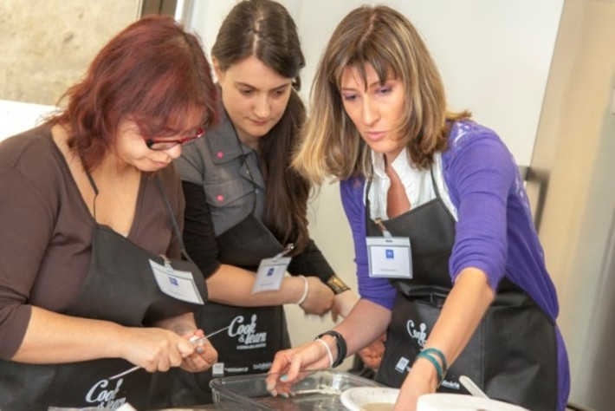
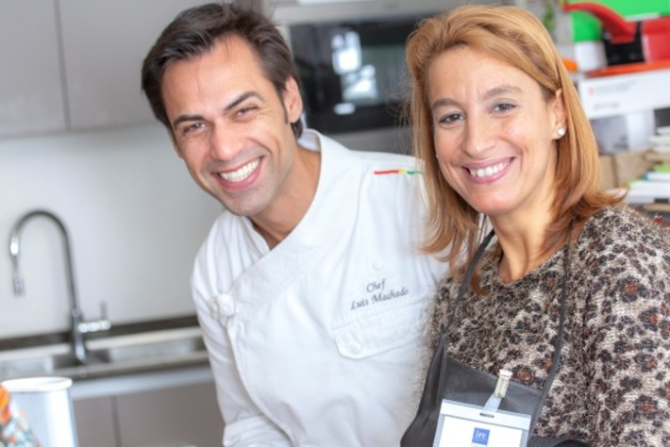
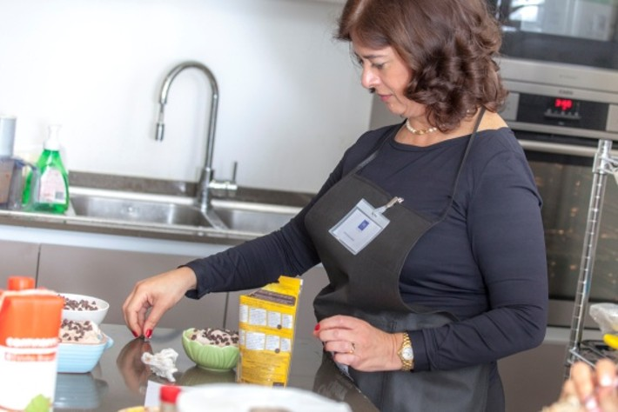
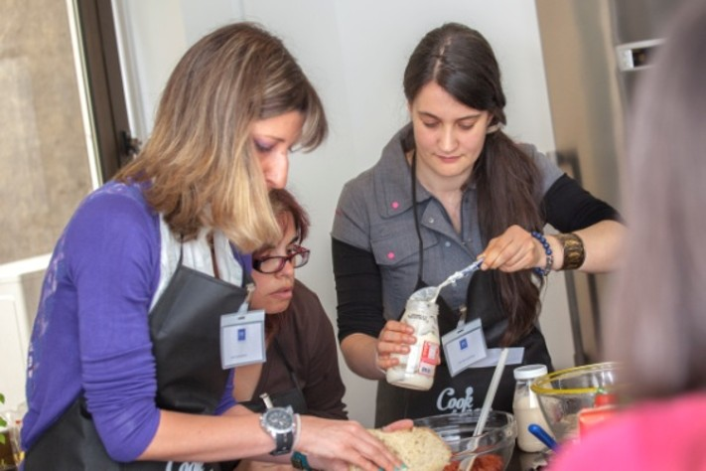
SOLUÇÃO: COOK & LEARN/ imagens
COZINHE A EFICÁCIA E COESÃO DA SUA EQUIPA

Slide 5
PROCESSO DE INTERVENÇÃO
Para garantir a eficácia da nossa intervenção e o envolvimento de todos os participantes, propomos o desenvolvimento de 3 momentos:
PREPAR-AÇÃO
TEAM-BUILDING
AVALI-AÇÃO
Imergir na cultura da organização
Compreender perfil dos participantes
Detalhar os objetivos, expectativas e necessidades específicas dos participantes
Adaptar a atividade aos objetivos e competências a desenvolver
Desenvolver a atividade de team building considerando o formado indoor e uma metodologia de escape game corpporativo
Envolver formadores da SKOLAE Curso indicados no plano e com experiência técnico-pedagógica em desenvolver formação em ambiente corporativo
Avaliação reação aos participantes
Reunião de fecho de projeto

Slide 6
PREPAR-AÇÃO
Preparar para ganhar eficácia
Objetivos da etapa
Recolha de informação sobre perfil/função dos participantes, compreendendo os seus atuais desafios e o seu contexto face aos temas a abordar na formação
Recolha de informação sobre a organização e o histórico de formações realizadas nestas áreas/temáticas e os desafios que atualmente existem
Identificar objetivos, expectativas e necessidades específicas dos participantes
Construção e/ou seleção dos desafios, dinâmicas, role plays, exercícios e estudos de caso
Ajustar e adequar a atividade aos objetivos e competências a desenvolver
Atividades a realizar
Reuniões com interlocutores-chave e/ou com elementos da(s) equipa(s) envolvidos neste projeto formativo
Análise crítica de informação recolhida sobre a organização e sobre o perfil dos participantes que farão a formação
ETAPA 1

Slide 7




TEAM-BUILDING
Uma experiência de aprendizagem
Após a etapa de preparação, iniciamos um processo de intervenção considerando um itinerário que pode valorizar o desenvolvimento de determinadas competências, como por exemplo:
ETAPA 2
Comunicação eficaz
Trabalho e coesão das equipas
Gestão do tempo e stress
Adaptabilidade
Liderança e gestão de equipas
Gestão de conflitos
Negociação
Motivação
Metodologias
FERRAMENTAS DE DESIGN THINKING
(resolução de desafios com ferramentas que combinam empatia, comunicação e criatividade)
GROW: Goals + Reality + Options + Will
(metodologia Grow para autoconsciência, autorreflexão e incentivo à ação: ligação ao coaching)
LEAN THINKING
(ferramentas e práticas de lean centradas em entrega
de valor, mapeamento, processos e fluxos)
FEEDBACK & SISTEMATIZAÇÃO
(treino de feedback; sínteses; debriefings)

Slide 8
ETAPA 2
TEAM-BUILDING
Agenda
Horário | Atividade | Local
9h30-12h30 | Início da atividade no laboratório de cozinha (briefing inicial) | Porto Local a confirmar
12h30-14h00 | Almoço
14h00-17h00 | Workshop comportamental
17h30 | Encerramento do Cook & Learn
PRE-WORK

Slide 9
ETAPA 2
TEAM-BUILDING
Local
PRE-WORK

Slide 10
AVALI-AÇÃO
A SKOLAE FORMAÇÃO propõe a realização da avaliação da eficácia da formação, de acordo com o modelo de kirkpatrick nos seguintes níveis:
NÍVEL 1
NÍVEL 2
ETAPA 3
Avaliação da reação/satisfação dos participantes
Análise das respostas ao questionário de satisfação aplicado no final da ação sobre o nível de satisfação por parte dos formandos relativamente à formação
Auscultação em sala daquilo que significou para cada um dos participantes este projeto, através da resposta à questão Para mim esta formação foi…
Avaliação das aprendizagens
Avaliação da aquisição de conhecimentos e competências na formação
Através de:
Observação da realização dos exercícios e atividades em sala
Preenchimento do questionário de avaliação das aprendizagens, pelo formador.
No final deste projeto, a SKOLAE FORMAÇÃO:
Efetua uma reunião de fecho de projeto para apresentação de feedback estruturado do projeto desenvolvido

Slide 11
EQUIPA DE FORMAÇÃO
E CONSULTORIA
DA SKOLAE PORTUGAL
Nuno Jorge
Head of Sales
Telma Lopes
Pedagogical Coordinator
Joana Caparica
Learning Experience Designer and Project Manager
Bruno Vicente
Business Developer
Samuel Mourato
Learning Project Manager

Slide 12
EQUIPA DE FORMAÇÃO
E CONSULTORIA
DA SKOLAE PORTUGAL
Zélia Araújo
Business Developer
Verónica Martins
Business Developer
Beatriz Conceição
Business Developer
Beatriz Almeida
Training Technician
Maria do Céu
Training Technician

Slide 13





















Organizações que confiam em nós para construir futuro

Slide 14

ACELERAMOS PROCESSOS
DE MUDANÇA
FORMAL LEARNING
Com base na experimentação e no fazer, estimulamos a colaboração
Para crescer, os profissionais devem ser capazes de estimular, experimentar e praticar: é isso que propomos nas formações da SKOLAE FORMAÇÃO
Com um modelo de formação orientado para a ação e construído em torno de uma pedagogia ativa, desenhamos programas de formação hands-on assentes no learning by doing com base em exercícios práticos, estudos de caso, simulações, momentos de reflexão individual, dinâmicas de grupo e com a incorporação de jogos pedagógicos que fomentam a partilha entre pares e favorecem a aprendizagem.
INFORMAL LEARNING
Fomentamos
a auto-aprendizagem
Idealizamos expedições de aprendizagem imersivas para provocar o desejo de agir, desencadear mudanças no comportamento e no
pensamento. Programas outdoor que promovem a reflexão individual e coletiva com vista à identificação de respostas aos desafios do negócio, materializadas num plano de ação.
Desenvolvemos e dinamizamos comunidades de aprendizagem e produzimos conteúdos multiformato e multiplataforma (vídeos, podcasts, ebooks, White papers, infografias, newsletters, revistas, livros, blogs, sites, etc.).
PEER-TO-PEER LEARNING
Potenciamos a aprendizagem entre pares
Concebemos programas para desmistificar conceitos, partilhar ideias e experiências práticas, e apresentar e debater tendências
com impacto no desenvolvimento do negócio.
• À conversa com um especialista
• Partilha de case-studies entre pares
• Discussão e debate no formato de mesa redonda
SOMOS A FILIAL PORTUGUESA
DO GRUPO SKOLAE
Em Portugal desde 1998, a SKOALE é uma empresa europeia multi-especializada no desenvolvimento de competências e soluções de aprendizagem.

Slide 15
O CLIENTE
NO CENTRO
O nosso compromisso está na resposta aos desafios estratégicos do nosso cliente.
O DIGITAL
COMO UM MEIO
O digital é um meio para ganhar agilidade e flexibilidade e potenciar a abertura. A aprendizagem será multiformato e multiplataforma.
A INOVAÇÃO
COMO ALAVANCA
O desenvolvimento de novas competências e formas de trabalhar permitem inovar, acelerar processos de mudança e facilitar a imersão no futuro.
AS NOSSAS
CONVICÇÕES
O REFORÇO
DA COLABORAÇÃO
A aprendizagem será cada vez mais colaborativa, reforçando a partilha entre pares, quer presencialmente quer em comunidades.
O PRESENCIAL
COMO UM PILAR
O presencial terá cada vez mais um papel social e vai continuar a ser fulcral para a melhoria da performance.

Slide 16

CONTACTOS
Liderança e Gestão de Equipas
Desenvolvimento Pessoal
Formação para Formadores
Recursos Humanos
Área Jurídica
Área Financeira
Atendimento e Relação Cliente
Vendas e Negociação
Marketing e Comunicação Empresarial
Secretariado Executivo
Compras e Logística
Idiomas
Tecnologias de Informação
Sustentabilidade Corporativa
Inteligência Artificial
A FORMAÇÃO
COMO UM SERVIÇO!
ADAPTABILIDADE E FLEXIBILIDADE
Oferta diversificada e abrangente, multiformato
e omnicanal
PERSONALIZAÇÃO
Adaptação dos percursos formativos com vista à obtenção de resultados
INOVAÇÃO E CRIATIVIDADE
Criação e desenvolvimento de abordagens
inovadoras e exclusivas que aceleram o
processo de mudança
Nuno Jorge
Head of Sales
njorge@abilways.pt
Tlm.: (+351) 910 457 434
Telma Lopes
Pedagogica Coordinator
tlopes@abilways.pt
Tlm.: (+351) 914 165 110
Skolae Formação
Av.ª da Liberdade, 144 – 3º Dto.
1250-146 Lisboa
www.abilways.pt

